Slide 1
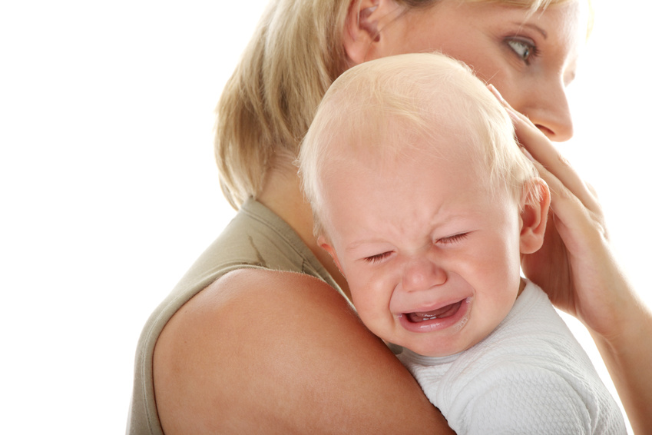
Stress vroeg in het leven ijlt na
PAOG nascholingsavond
31 oktober 2017
Dr. Roseriet Beijers
Notes:
Avond in Maastricht voor jeugdartsen voor 19.00 aanwezig zijn, 200 euro, ongeveer 50-60, interactief, 45 min, prenatale stress, maar ook hechting, slapen, slaapplaats.
Het zou fijn zijn als het mogelijk is, dat U om even voor 19u aanwezig kunt zijn. U bent als 3e spreker, ' aan de beurt".
Een beschrijving van de lokatie/adres voeg ik hieronder toe;
Universiteit Maastricht,
Universiteitssingel 40
Faculteit 111, Akenzaal
UNS40, parkeergarage onder de zalen, inrijden aan de kant tegenover station Maastricht Randwijck
→ in de parkeergarage (slagboom staat meestal al omhoog) anders even bellen en dan is het gratis inrijden,
via metalen trap omhoog, dan komt U op voorplein, ingang dan direct zichtbaar.
bij portier links van de balie een trap omlaag zichtbaar, deze nemen en daar zijn al bordjes waarop
Akenzaal aangegeven staat.
Nog trap omlaag en dan ziet U vanzelf de aanmelding/etc. Ik zal op de uitkijk staan om U van harte welkom te heten en nog een kop koffie te verzorgen.
Heel graag even voor 19u al aanwezig, als U de presentatie op een usb stick bij U heeft, dan kan onze 'technische man' de presentatie op de laptop uploaden en u wegwijs maken met de microfoon etc.
als het mogelijk is een disclosure slide om aan te geven geen belangenverstrengeling te hebben etc, schijnt belangrijk te zijn ivm de accreditatie die aangevraagd wordt.

Slide 2
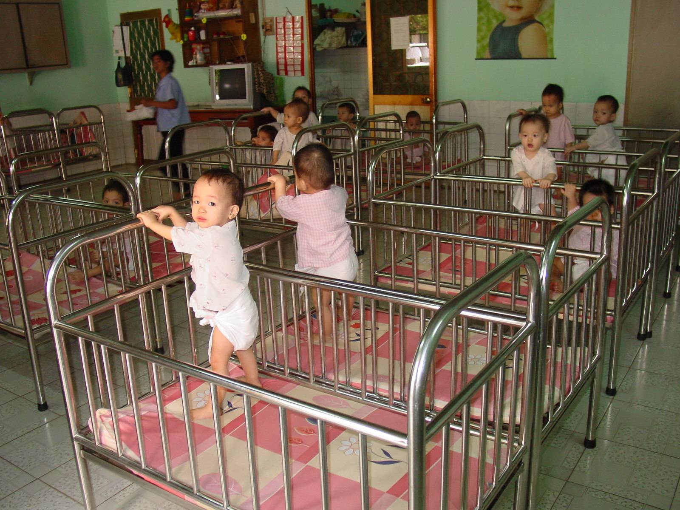
Belang van vroege ervaringen voor de ontwikkeling en gezondheid van kinderen.

Slide 3
Normale populaties?
Eerste vraag:
Mentale en fysieke gezondheid
Vroege stress / omgeving

Slide 4
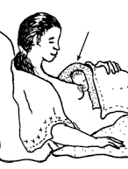
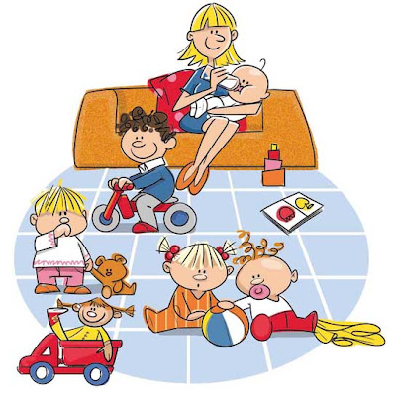
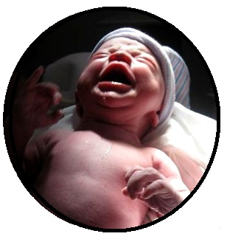
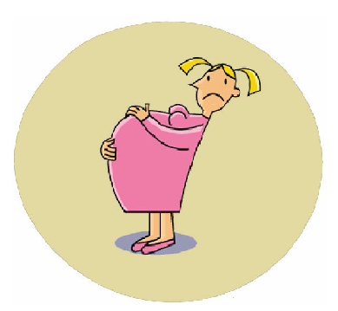
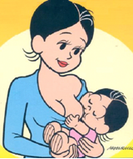
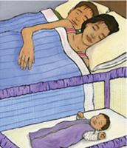
De vroege omgeving van een baby
Zorggedrag
Postnatale stress
Huid-op-huid contact
Baby
Prenatale stress
Voeding
Kinderopvang
Kinderopvang
Slaapplaats
Leeftijd

Slide 5
Biologische mechanismen?
Tweede vraag:
Mentale en fysieke gezondheid
Vroege stress / omgeving
Biologische
mechanismen -Cortisol
Darmmicrobiota
Telomeer lengte
Borstmelk
compositie

Slide 6
Basale Invloeden op de Baby Ontwikkeling
193 kinderen en hun moeders
Zwangerschap
Eerste jaar
2,5 jaar
4 jaar
5 jaar
6 jaar
7 jaar
10 jaar
8 jaar
11 jaar
168 families

Slide 7
De vroege omgeving van een baby
Zorggedrag
Postnatale stress
Huid-op-huid contact
Baby
Prenatale stress
Voeding
Kinderopvang
Kinderopvang
Slaapplaats
Leeftijd

Slide 8
Inzoomen op prenatale stress en slaapplaats
Baby
Prenatale stress
Kinderopvang
Slaapplaats
Leeftijd

Slide 10
Prenatale
stress
Geboorte uitkomsten:
- Zwangerschapsduur ↓
Geboortegewicht ↓
Complicaties ↑
Kind uitkomsten:
Huilen ↑
Gedragsproblemen ↑
Cognitieve ontwikkeling ↓
Aandacht ↓

Slide 11
Prenatale
stress
Geboorte uitkomsten:
- Zwangerschapsduur ↓
Geboortegewicht ↓
Complicaties ↑
Kind uitkomsten:
Huilen ↑
Gedragsproblemen ↑
Cognitieve ontwikkeling ↓
Aandacht ↓
Vragen:
- Fysieke gezondheid?
- Mechanismes?

Slide 12
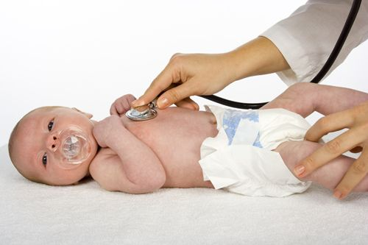
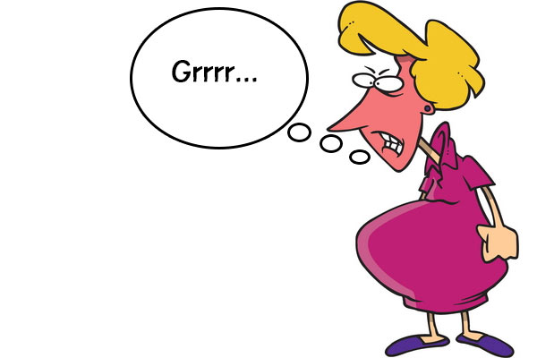
1. Is prenatale stress gerelateerd aan gezondheid?
Eerste levensjaar:
Algemene ziektes ↑
Spijsvertering ziektes
Ziektes van de luchtwegen ↑
Ziektes van de huid ↑
Antibiotica ↑
Beijers, Jansen, Riksen-Walraven, & de Weerth, 2010, Pediatrics
Prenatale psychosociale stress en cortisol concentraties

Slide 13
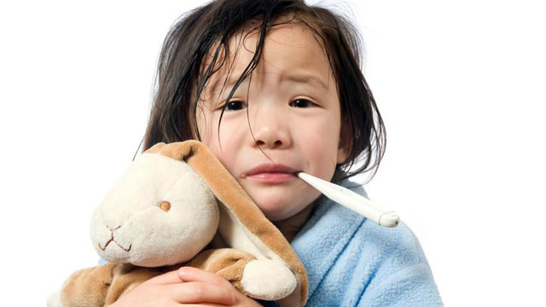
1. Is prenatale stress gerelateerd aan gezondheid?
Eerste levensjaar:
Algemene ziektes ↑
Spijsvertering ziektes
Ziektes van de luchtwegen ↑
Ziektes van de huid ↑
Antibiotica ↑
Beijers, Jansen, Riksen-Walraven, & de Weerth, 2010, Pediatrics
Vroege kindertijd:
General illnesses
Spijsvertering ziektes ↑
Respiratory illnesses ↑
Skin illnesses
Antibiotic use ↑
Zijlmans, Beijers, Riksen-Walraven, & de Weerth, 2017, Stress
Prenatale psychosociale stress en cortisol concentraties

Slide 14
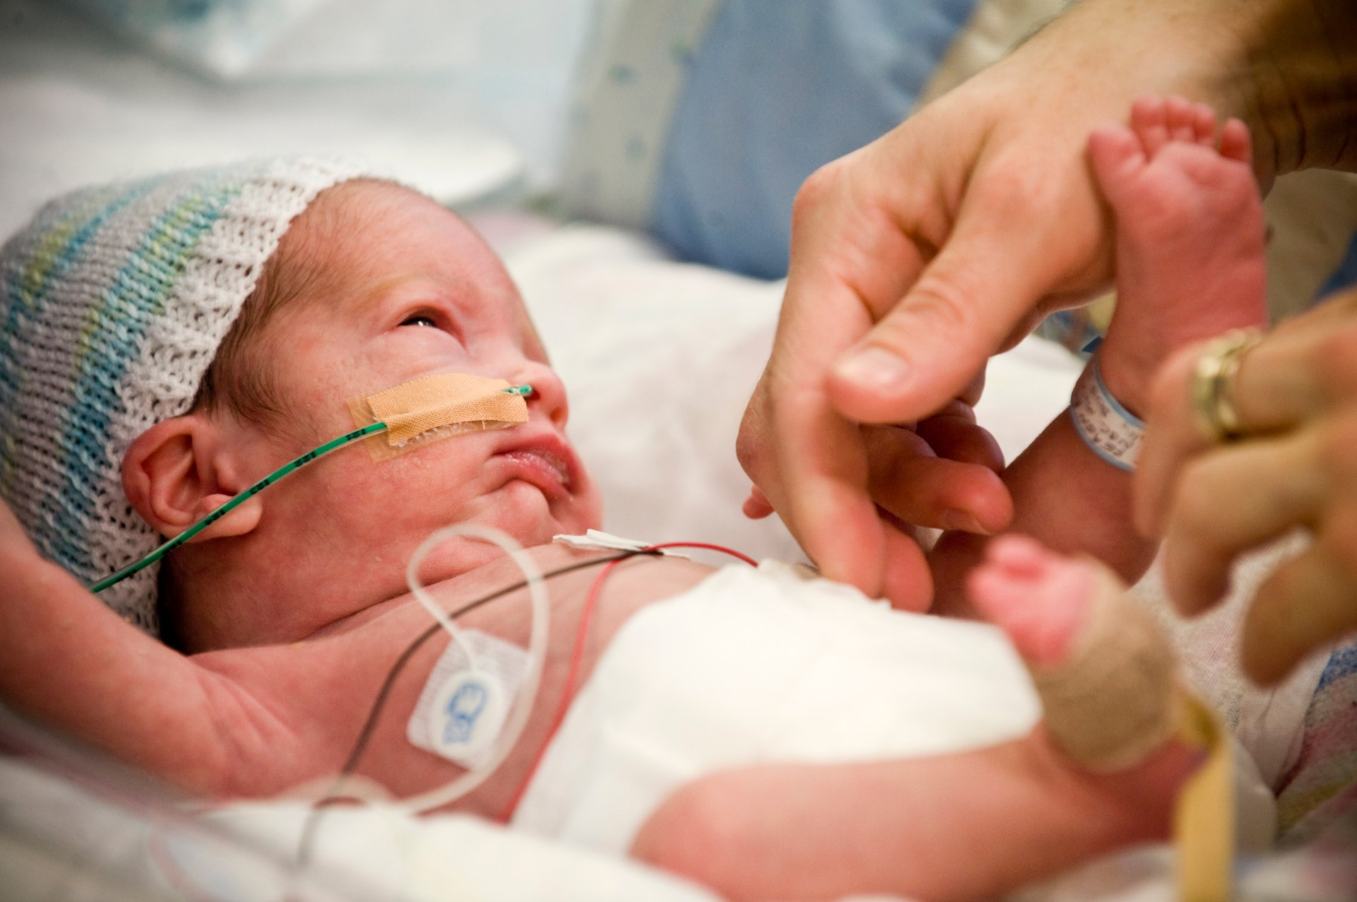
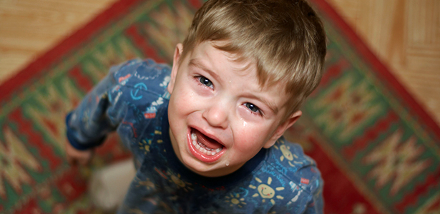
2. Onderliggende mechanismes
Geboorte uitkomsten
?
HPA-as
Kind uitkomsten
Gezondheid

Slide 15
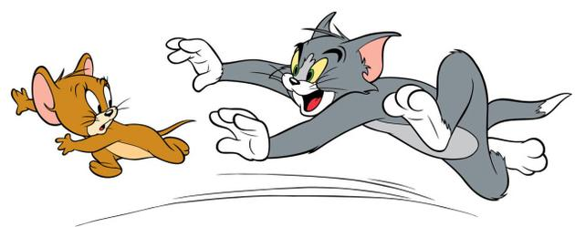
2. Onderliggende mechanismes: De Hypothalamus-hypofyse-bijnier-as (HPA-as)

Slide 16
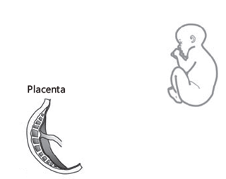
2. Onderliggende mechanismes: De Hypothalamus-hypofyse-bijnier-as (HPA-as)
Programmerende effecten:
Aanpassing aan postnatale omgeving
Programmerende effecten stress systemen van het kind, waaronder HPA-axis

Slide 17
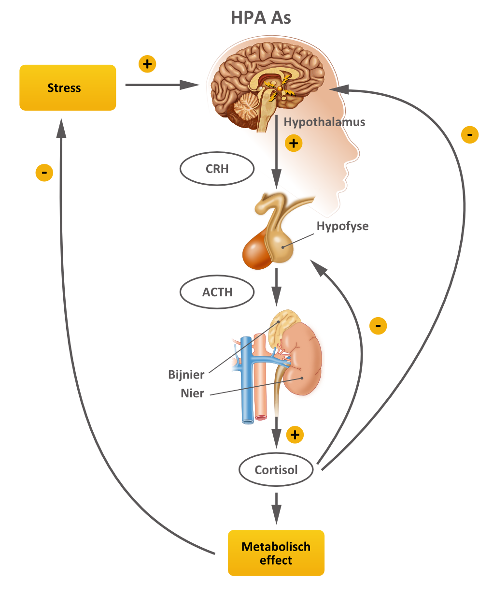
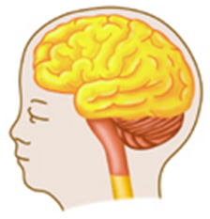
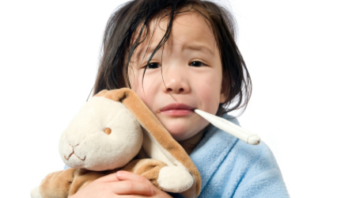
Cortisol is nodig!
Herhaalde of chronische blootstelling
aan cortisol kan echter negatieve
gevolgen hebben.

Slide 18
Prenatale stress en HPA-as regulatie van het kind
Stress reactiviteit van baby’s op nieuwe stressoren
Tollenaar, Beijers, Jansen, Riksen-Walraven, & de Weerth, 2011, Stress
Prenatale psychosociale stress en cortisol concentraties

Slide 19
Prenatale stress en HPA-as regulatie van het kind
Stress reactiviteit van baby’s op nieuwe stressoren
Tollenaar, Beijers, Jansen, Riksen-Walraven, & de Weerth, 2011, Stress
Stress reactiviteit van baby’s op herhaalde stressoren
De Weerth, Buitelaar, & Beijers, 2013 , PNEC
Prenatale psychosociale stress en cortisol concentraties

Slide 20
Prenatale stress en HPA-as regulatie van het kind
Stress reactiviteit van baby’s op nieuwe stressoren
Tollenaar, Beijers, Jansen, Riksen-Walraven, & de Weerth, 2011, Stress
Stress reactiviteit van baby’s op herhaalde stressoren
De Weerth, Buitelaar, & Beijers, 2013 , PNEC
Ontwikkeling van het cortisol circadiane ritme in de kindertijd
Simons, Beijers, Cillessen & de Weerth, 2015, PNEC
Prenatale psychosociale stress en cortisol concentraties

Slide 21
Maar….
Steeds meer studies laten zien dat cortisol concentraties tijdens de zwangerschap niet gerelateerd zijn aan uitkomsten bij het kind.
Zijlmans, Riksen-Walraven, & de Weerth., 2015, Neuroscience and Biobehavioral Reviews
Psychosociale stress bij de moeder vaak niet of matig gerelateerd
aan cortisol bij de moeder tijdens de zwangerschap.
Beijers, Buitelaar & de Weerth., 2015, European Child & Adolescent Psychiatry

Slide 22
Maar….
Steeds meer studies laten zien dat cortisol concentraties tijdens de zwangerschap niet gerelateerd zijn aan uitkomsten bij het kind.
Zijlmans, Riksen-Walraven, & de Weerth., 2015, Neuroscience and Biobehavioral Reviews
- Psychosociale stress bij de moeder vaak niet of matig gerelateerd
aan cortisol bij de moeder tijdens de zwangerschap.
Beijers, Buitelaar & de Weerth., 2015, European Child & Adolescent Psychiatry
Belangrijk om verder te kijken dan de HPA-as

Slide 23
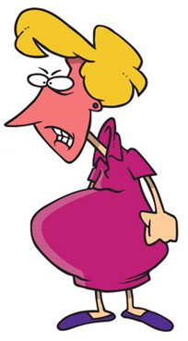
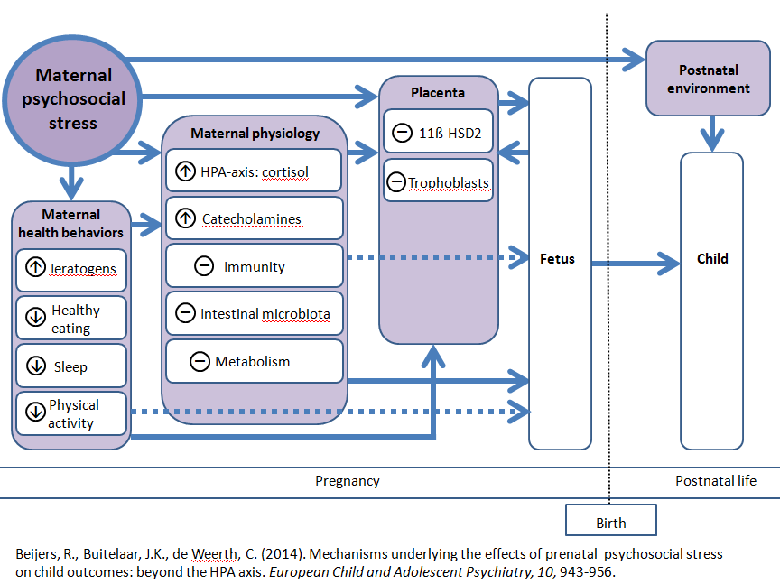
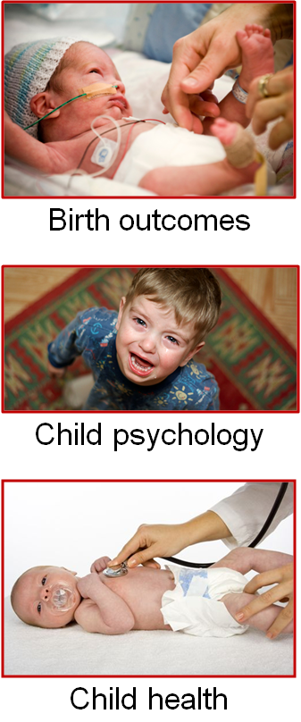

Slide 24
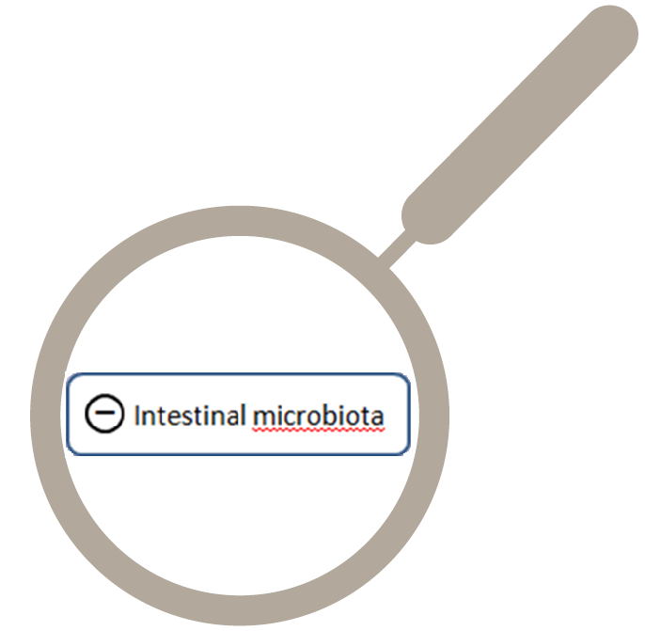

Slide 25
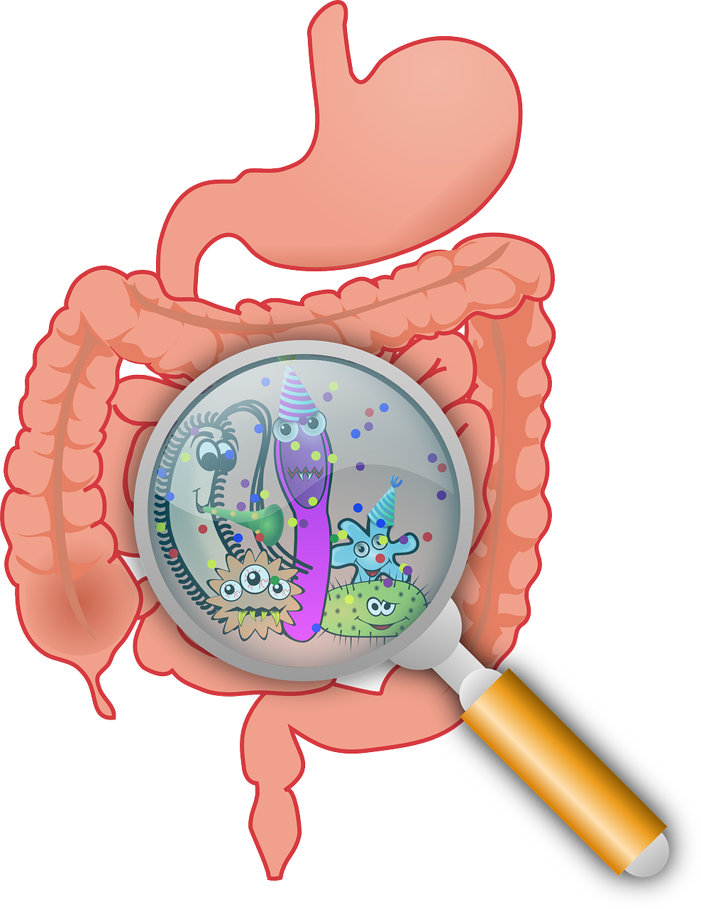
Microbiota
Onze darmen bevatten net zoveel bacteriën als cellen in ons lichaam.
Belangrijk voor:
- Voeding
- Immuunsysteem
- Gedrag en welzijn?

Slide 26
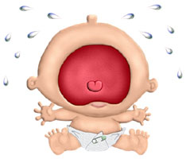
Microbiota
Onze darmen bevatten net zoveel bacteriën als cellen in ons lichaam.
Belangrijk voor:
- Voeding
- Immuunsysteem
- Gedrag en welzijn?
Voorbeeldstudie
Baby’s die overmatig huilden hadden:
- Diversiteit en stabiliteit ↓
- ‘Goede’ bacteriën ↓
- ‘slechte’ bacteriën ↑
De Weerth, Fuentes, Puylaert, & de Vos, 2013, Pediatrics

Slide 27
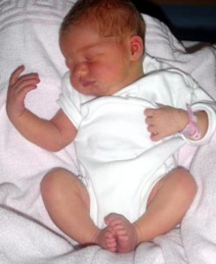
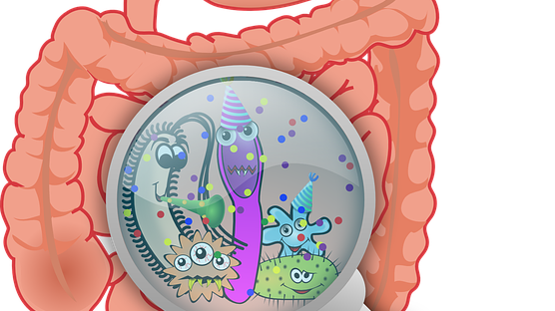
Ontwikkeling van de microbiota
Bij de geboorte zijn de darmen van de baby
nog bijna steriel.
Tijdens en vlak na de bevalling begint de kolonisatie.
In het geval van vaginale bevallingen, komen de
bacteriën met name van de moeder.

Slide 28
Ontwikkeling van de microbiota
Bij de geboorte zijn de darmen van de baby
nog bijna steriel.
Tijdens en vlak na de bevalling begint de kolonisatie.
In het geval van vaginale bevallingen, komen de
bacteriën met name van de moeder.
Vraag: Heeft prenatale stress een relatie
met de microbiota van het kind?

Slide 29
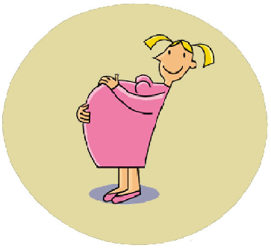
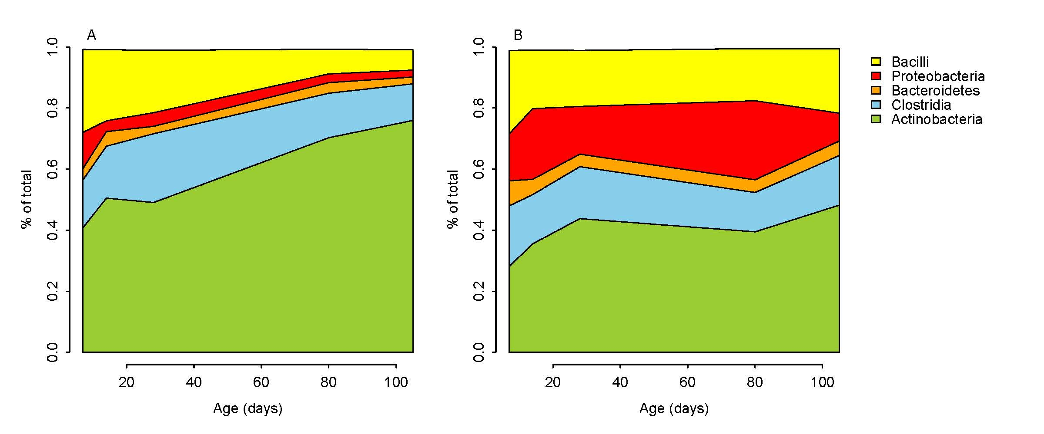
2. Prenatale stress en kind uitkomsten: De microbiota als mogelijk onderliggend mechanisme?
Lage prenatale stress
Hoge prenatale stress
Zijlmans, Korpela, Riksen-Walraven, de Vos & de Weerth, 2015, Psychoneuroendocrinology

Slide 30
2. Prenatale stress en kind uitkomsten: De microbiota als mogelijk onderliggend mechanisme?
Lage prenatale stress
Hoge prenatale stress
Zijlmans, Korpela, Riksen-Walraven, de Vos & de Weerth, 2015, Psychoneuroendocrinology

Slide 31
Interim conclusie prenatale stress:
Stress tijdens de zwangerschap is gerelateerd aan verschillende geboorte- en kind uitkomsten, waaronder fysieke gezondheid.
Prenatale stress lijkt een invloed te hebben op het ongeboren kind,
door een netwerk van verschillende of aanvullende mechanismes, waaronder de HPA-as en de microbiota,
maar meer onderzoek is vereist!
Notes:
Goede prenatale cortisol studies

Slide 32
Inzoomen op prenatale stress en slaapplaats
Baby
Prenatale stress
Kinderopvang
Slaapplaats
Leeftijd

Slide 33
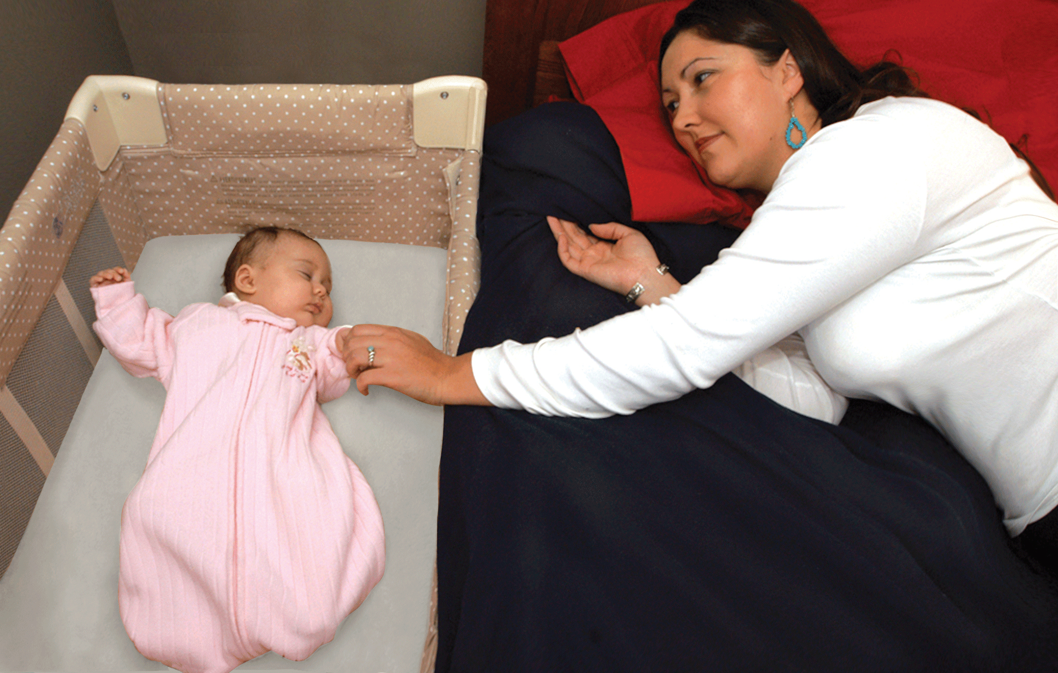
Geadviseerd wordt om de 1e zes maanden samen te slapen met de baby om zo de
kans op wiegendood te verkleinen:
“Children should sleep on separate surfaces within the same room, such as a crib, but never on a soft surface, armchair or couch”

Slide 34
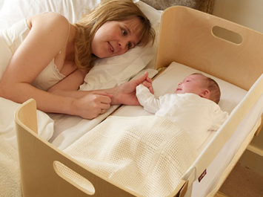
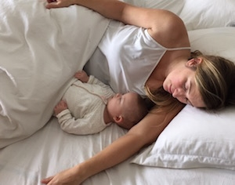
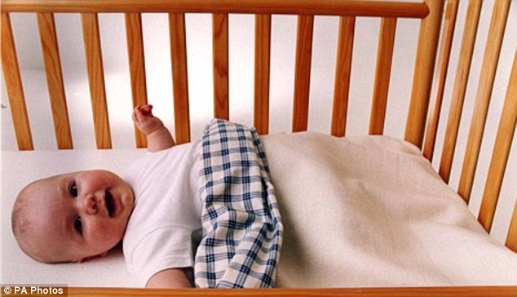
Definities
Room-sharing:
Baby slaapt in de kamer
van de ouders,
in zijn eigen bed
Co-sleeping:
Slapen in de
kamer van de ouders
Bed-sharing:
Baby slaapt in bed
van de ouders
Alleen slapen:
Baby slaapt niet in de kamer van de ouders

Slide 35
Speculaties over de gevolgen van room-sharing voor het kind
Perspectief: room-sharing is gerelateerd aan negatieve uitkomsten
Kinderen worden afhankelijk van hun ouders om te slapen
Roomsharing zal dus gerelateerd zijn aan latere slaapproblemen
Deze afhankelijkheid werkt door in andere gedragsdomeinen

Slide 36
Speculaties over de gevolgen van room-sharing voor het kind
Perspectief: room-sharing is gerelateerd aan negatieve uitkomsten
Kinderen worden afhankelijk van hun ouders om te slapen
Roomsharing zal dus gerelateerd zijn aan latere slaapproblemen
Deze afhankelijkheid werkt door in andere gedragsdomeinen
Perspectief: room-sharing is gerelateerd aan positieve uitkomsten
Room-sharing bevordert de ontwikkeling
Theoretisch model
Meer mogelijkheid voor externe regulatie
Sociaal-emotionele ontwikkeling ↑
Nabijheid tussen ouder en kind
Kind ontwikkelt zelf-regulatie → minder stress

Slide 37
Vraag 1: is co-sleeping (room-sharing) gerelateerd aan stress regulatie?
zwangerschap
1e zes maanden
1 jaar
2,5 jaar
4 jaar
5 jaar
6 jaar
7 jaar
8 jaar
10 jaar

Slide 38
Vraag 1: is co-sleeping (room-sharing) gerelateerd aan stress regulatie?
zwangerschap
1e zes maanden
1 jaar
2,5 jaar
4 jaar
5 jaar
6 jaar
7 jaar
8 jaar
10 jaar
Slaap dagboek

Slide 39
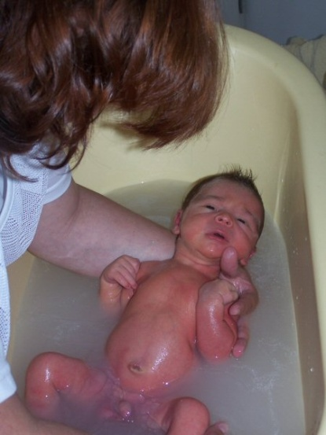
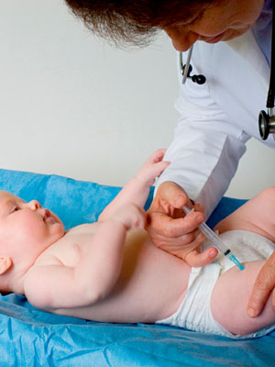
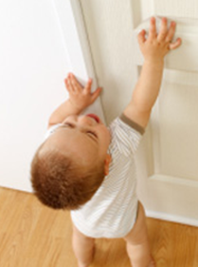
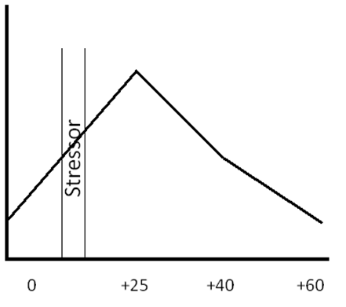
Vraag 1: is co-sleeping (room-sharing) gerelateerd aan stress regulatie?
zwangerschap
1e zes maanden
1 jaar
2,5 jaar
4 jaar
5 jaar
6 jaar
7 jaar
8 jaar
10 jaar
Stresshormoon
cortisol
5 weken
2 maanden
1 jaar

Slide 40
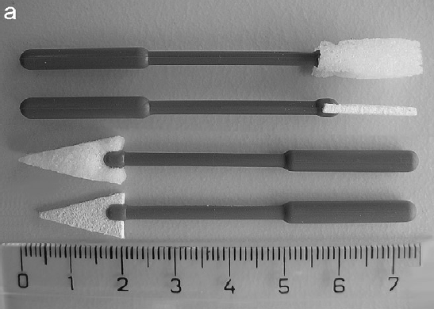
Vraag 1: is co-sleeping (room-sharing) gerelateerd aan stress regulatie?
zwangerschap
1e zes maanden
1 jaar
2,5 jaar
4 jaar
5 jaar
6 jaar
7 jaar
8 jaar
10 jaar
Stresshormoon
cortisol
5 weken
2 maanden
1 jaar

Slide 41
Vraag 1: is co-sleeping (room-sharing) gerelateerd aan stress regulatie?
zwangerschap
1e zes maanden
1 jaar
2,5 jaar
4 jaar
5 jaar
6 jaar
7 jaar
8 jaar
10 jaar
Storende variabelen:
Borstvoeding
Temperament
Depressie van de moeder
Sensitiviteit van de moeder
Opleidingsniveau
Aantal broertjes en zusjes
Geslacht

Slide 42
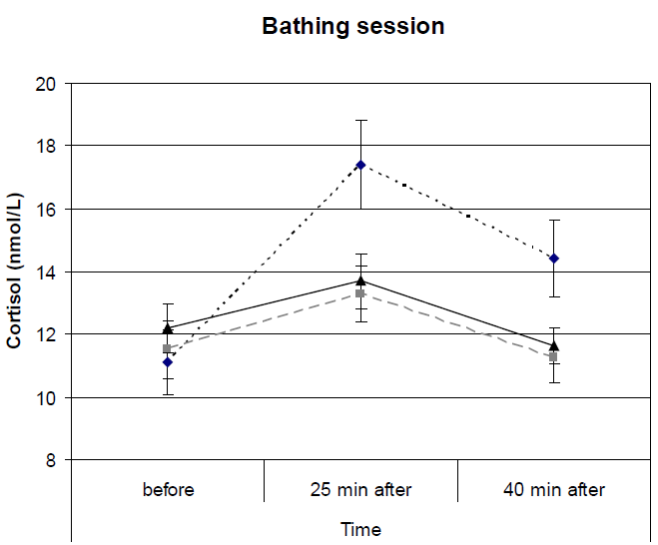
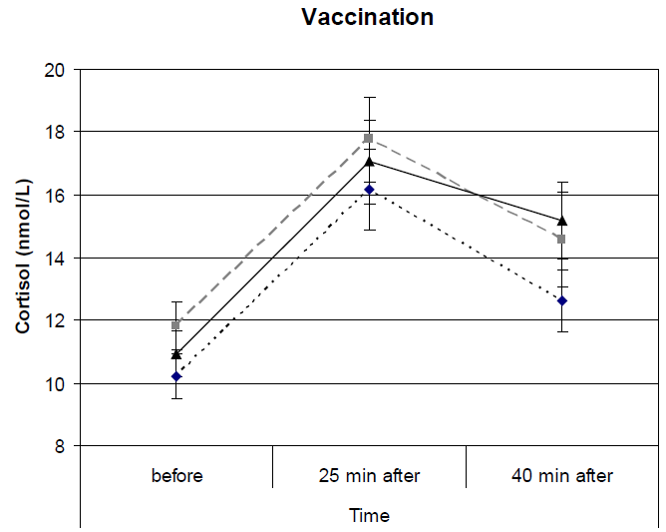
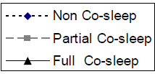
5 weken
2 maanden
De baby’s die vanaf de geboorte op een
eigen kamer slapen laten een hogere
cortisol-reactie op een badje zien
Tollenaar, Beijers, Jansen, Riksen-Walraven & de Weerth, 2012, Psychoneuroendocrinology

Slide 43
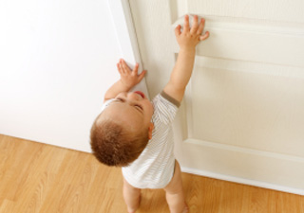
Vervolgstudie
Co-sleeping in de eerste 6 maanden
van het leven
Milde stressvolle situatie op 12 maanden
Beijers, Riksen-Walraven, & de Weerth, (Stress, 2013)

Slide 44
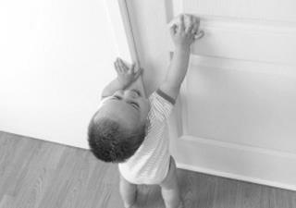
Vervolgstudie
Lagere cortisol reactie
Co-sleeping in de eerste 6 maanden
van het leven
Milde stressvolle situatie op 12 maanden.
Gecorrigeerd voor co-sleeping
op 12 maanden.
Beijers, Riksen-Walraven, & de Weerth, (Stress, 2013)

Slide 45
Vraag 2: is room-sharing gerelateerd aan sociaal-emotionele ontwikkeling in de kindertijd?
zwangerschap
1e zes maanden
1 jaar
2,5 jaar
4 jaar
5 jaar
6 jaar
7 jaar
8 jaar
10 jaar
Beijers, Cassidy, Lustermans & de Weerth, submitted

Slide 46
Vraag 2: is room-sharing gerelateerd aan sociaal-emotionele ontwikkeling in de kindertijd?
zwangerschap
1e zes maanden
1 jaar
2,5 jaar
4 jaar
5 jaar
6 jaar
7 jaar
8 jaar
10 jaar
3 gedragsdomeinen:
Slaap gedrag
Gedragsproblemen
Prosociaal gedrag
Beijers, Cassidy, Lustermans & de Weerth, submitted

Slide 47
Vraag 2: is room-sharing gerelateerd aan sociaal-emotionele ontwikkeling in de kindertijd?
zwangerschap
1e zes maanden
1 jaar
2,5 jaar
4 jaar
5 jaar
6 jaar
7 jaar
8 jaar
10 jaar
Vragenlijsten ingevuld door moeders
Vragenlijsten ingevuld door leraren
Gedragsobservaties
Gecorrigeerd voor verschillende storende variabelen, waaronder ook
co-sleeping op 1 en 2,5 jaar

Slide 48
Resultaten
Meer weken room-sharing in de eerste zes maanden is:
Slaapgedrag
Niet gerelateerd aan meer slaapproblemen
Wel gerelateerd aan hogere cijfers voor slaap
Beijers, Cassidy, Lustermans & de Weerth, submitted

Slide 49
Resultaten
Meer weken room-sharing in de eerste zes maanden is:
Slaapgedrag
Niet gerelateerd aan meer slaapproblemen
Wel gerelateerd aan hogere cijfers voor slaap
Gedragsproblemen
Niet gerelateerd aan meer gedragsproblemen
Niet internaliserend of externaliserend
Niet zoals gerapporteerd door moeder of leraar
Niet op verschillende leeftijden of verschillende vragenlijsten
Beijers, Cassidy, Lustermans & de Weerth, submitted

Slide 50
Resultaten
Meer weken room-sharing in de eerste zes maanden is:
Slaapgedrag
Niet gerelateerd aan meer slaapproblemen
Wel gerelateerd aan hogere cijfers voor slaap
Gedragsproblemen
Niet gerelateerd aan meer gedragsproblemen
Niet internaliserend of externaliserend
Niet zoals gerapporteerd door moeder of leraar
Niet op verschillende leeftijden of verschillende vragenlijsten
Prosociaal gedrag
Wel gerelateerd aan meer prosociaal gedrag tijdens taak (‘dropped’ pencil task)
Neigt gerelateerd te zijn aan meer prosociaal gedrag zoals gerapporteerd
door moeder
Niet gerelateerd aan meer prosociaal gedrag zoals gerapporteerd door leraar
Beijers, Cassidy, Lustermans & de Weerth, submitted

Slide 51
Secundaire bevindingen
Co-sleeping op 2,5 jaar (bed-sharing & room-sharing, 7.6%) → meer slaapproblemen, en trend tot meer internaliserende problemen, in kindertijd.
Consistent met eerdere bevindingen.
Verklaring:
Timing?
En/of co-sleeping op 2,5 jaar sein van slaapproblemen/familie functioneren?
Beijers, Cassidy, Lustermans & de Weerth, submitted
Notes:
Linkages between these patterns and parent–infant sleep, marital and coparenting stress, and maternal behavior at bedtime (from video-recordings) were assessed. Compared with families whose infants were solitary sleepers by 6 months, persistent cosleeping was associated with sleep disruption in mothers but not in infants, although mothers in persistent cosleeping arrangements reported that their infants had more frequent night awakenings. Persistent cosleeping was also associated with mother reports of marital and coparenting distress, and lower maternal emotional availability with infants at bedtime (from home observations). Persistent cosleeping appeared to be a marker of, though not necessarily a cause of, heightened family stress, although the present design did not enable strong tests of causal processes, and results may be particular to cultures that are not supportive of cosleeping. Findings are discussed in terms of cultural contexts of infant sleep and the need for further investigations into the role of the health of the family system in influencing how parents structure infant sleep.

Slide 52
Samenvatting room-sharing resultaten
Kinduitkomsten
Lagere cortisol stressreacties op 5 weken en 12 maanden
Roomsharing vroeg in het leven
Niet gerelateerd aan meer slaapproblemen, lijkt gerelateerd te zijn aan betere slaapkwaliteit?
Niet gerelateerd aan meer gedragsproblemen
Lijkt gerelateerd te zijn aan meer prosociaal gedrag?

Slide 53
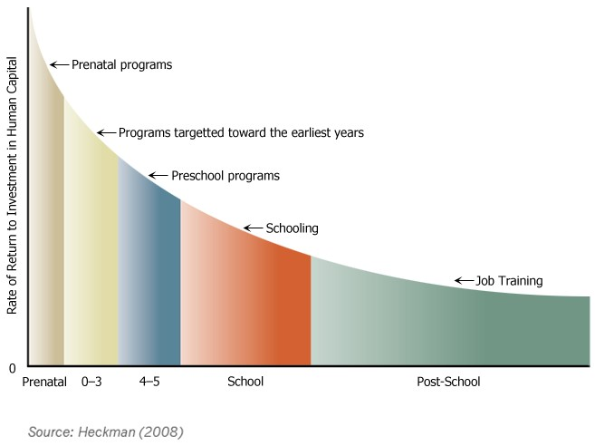
Waarom is dit onderzoek van belang?
Biedt aanknopingspunten voor preventie en interventie
0
Elke dollar geïnvesteerd in het vroege leven →10% opbrengst,
per kind, per jaar.
James Heckman

Slide 54
Waarom is dit onderzoek van belang?
Voor een gezondere generatie, en de generatie(s) daarna?

Slide 55
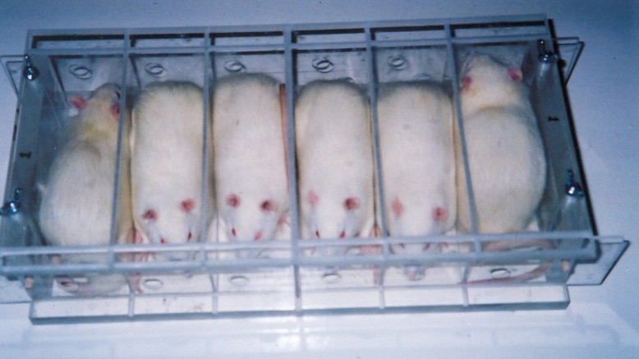
Intergenerationele overdracht van stress
Dieronderzoek:
Aanwijzingen dat stress vroeg in het leven
niet alleen een effect heeft op de rat zelf,
maar ook op diens nakomelingen.
Verklaringen:
Ander zorggedrag
Geslachtscellen aangetast

Slide 56
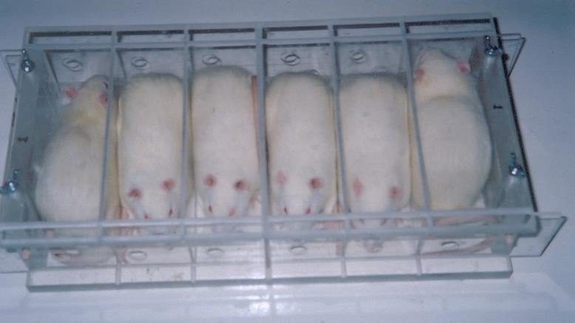
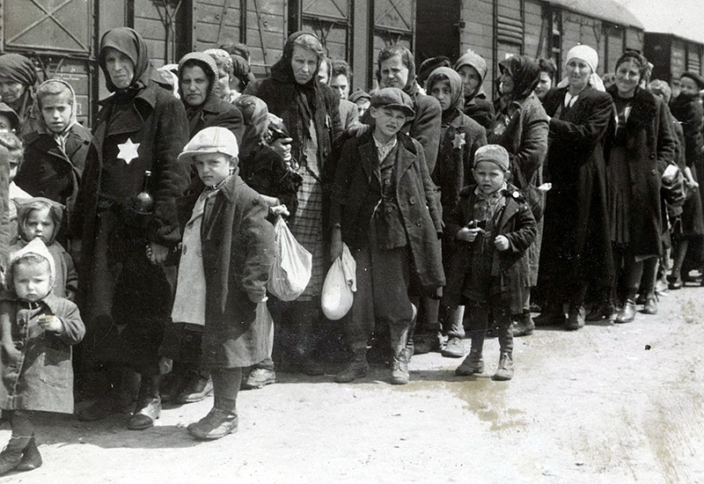
Intergenerationele overdracht van stress
Dieronderzoek:
Aanwijzingen dat stress vroeg in het leven
niet alleen een effect heeft op de rat zelf,
maar ook op diens nakomelingen.
Verklaringen:
Ander zorggedrag
Geslachtscellen aangetast
Mensonderzoek:
Geen prospectief onderzoek
Nakomelingen van overlevenden van de Holocaust,
geboren jaren na de Tweede Wereldoorlog,
een grotere kans hebben op het ontwikkelen
van depressie en angststoornissen.

Slide 57
PAOG nascholingsavond 31 oktober 2017 Dr. Roseriet Beijers
Meer informatie?
BRC: zie www.babyresearchcenter.nl
BSI: www.bsi.nl
DPB-lab: zie www.dpblab.org
BIBO: zie www.biboonderzoek.com
Of mail: r.beijers@psych.ru.nl
000000000

Slide 58
PAOG nascholingsavond 31 oktober 2017 Dr. Roseriet Beijers
Geen disclosure of belangenverstrengeling te vermelden.

Slide 59
PAOG nascholingsavond 31 oktober 2017 Dr. Roseriet Beijers
Dank voor uw aandacht!
Vragen of opmerkingen?

Slide 60
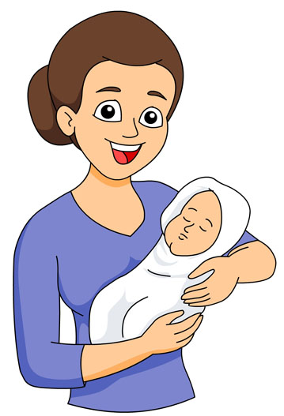
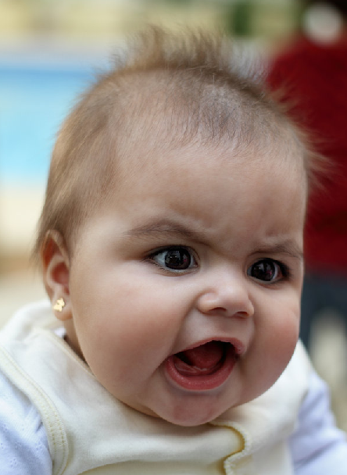
Vraag: Heeft de omgeving dezelfde impact op elk kind? Antwoord: Aanwijzingen dat dit niet het geval lijkt te zijn. Voorbeelden:
Kinderdagverblijf in het 1e jaar + moeilijker temperament → gedragsproblemen op 2,5 jaar ↑
Kinderdagverblijf in het 1e jaar + moeilijker temperament → cortisol op het kinderdagverblijf ↑
Sensitiviteit + moeilijker temperament → externaliserende gedragsproblemen op 12 jaar
Beijers, Jansen, Riksen-Walraven, & de Weerth, 2013, Early Childhood Research Quarterly
Albers, Beijers, Riksen-Walraven, Sweep & de Weerth, 2015, Stress
Stoltz, Beijers, Smeekens, & Dekovic, 2017, Social Development

Slide 61
Kinderopvang en cortisolregulatie
Kinderen laten verhoogde ochtend cortisolwaarden zien in het kinderdagverblijf
Cortisol concentraties
Leeftijd van de baby in weken →
Albers, Beijers, Riksen-Walraven, Sweep & de Weerth, 2015, Stress

Slide 62
